Slide 1
javaweb翻转课堂
软件4班4组
组长：杨明阳 组员：陈少奇
组员： 张润洋 组员：徐成祥
组员：邱宇辰 组员：周皓
组员：董喾 组员：高擎翔

Slide 2
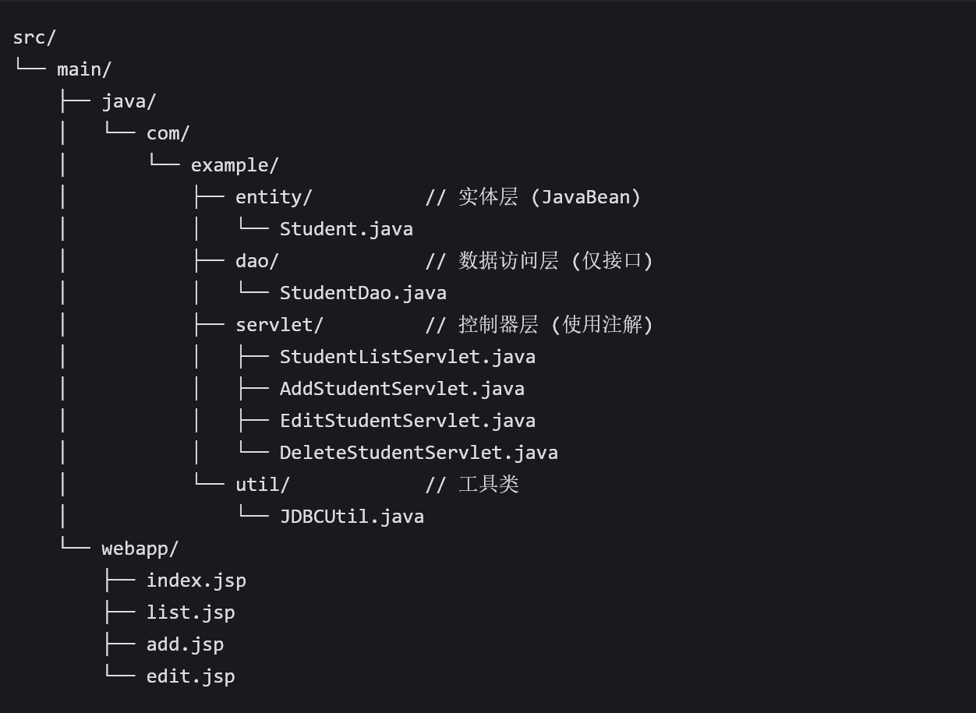
讲解内容为《javaweb》课程配套书籍的第4章相关内容，
本组以学生信息管理系统为案例，同时相关代码已上传到https://github.com/YIANHAHAHA/project-four/tree/master/src/main 网址
本系统全部代码均有AI生成，提示词为：
1.生成一个javaweb学生信息管理系统代码
2.该系统根据MVC结构，分为前端jsp，后端Dao、Entity、Servlet、Filter、JDBCutils层，数据存储采用Mysql数据库，使用JDBC连接

Slide 3
主讲人：杨明阳
主讲内容：MVC模式
主讲人：邱宇辰
主讲内容：中文乱码
主讲人：张润洋
主讲内容：Jsp model1/2
主讲人：陈少奇
主讲内容：JavaBean
主讲人：徐成祥
主讲内容：HttpServletResponse
主讲人：高擎翔
主讲内容：servlet life
cycle
主讲内容：HttpServletRequest
主讲人：周皓
主讲人：董喾
主讲内容：对以上 内容的完整例子介绍

Slide 4
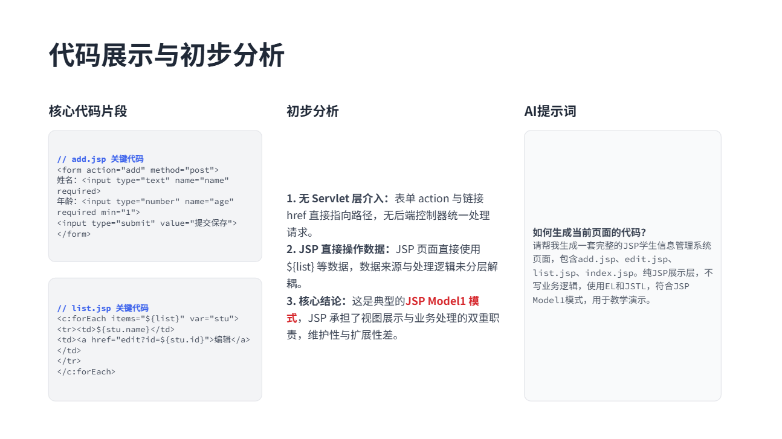

Slide 5
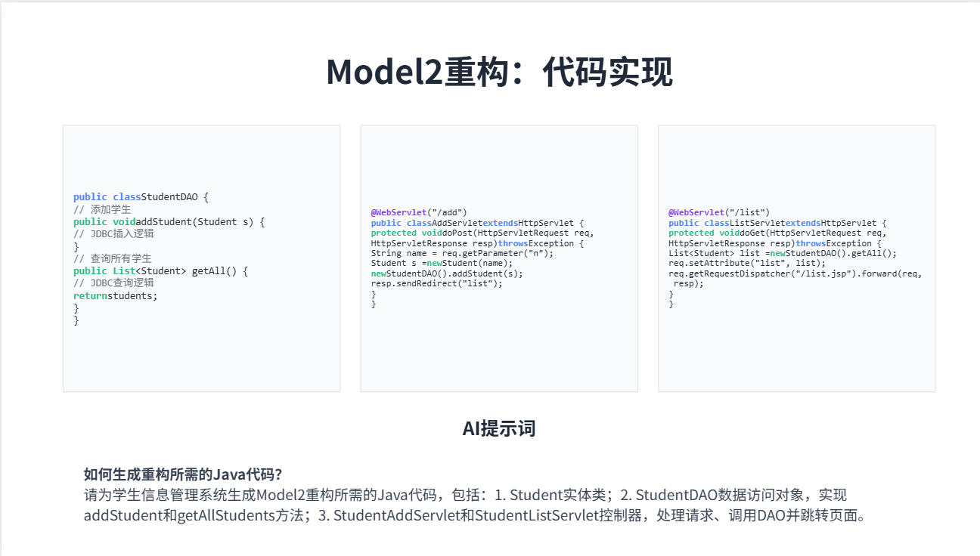

Slide 6
MVC模式
prompt:
1.MVC全名
2.对应的哪三层
3. MVC和Maven的区别
MVC全名为Model-View-Controller
Model对应的是模型，在本项目中为entity、dao和util
View对应的是视图，在本项目中为jsp
Controller对应的是控制器，在本项目中对应的是servlet和filter
注：MVC 是代码的「架构设计模式」，Maven 是项目的「构建管理工具」

Slide 7
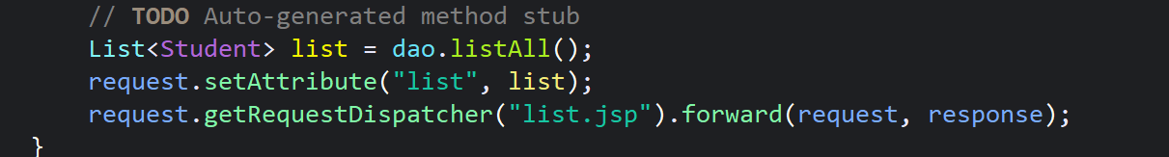
HttpServletResponse
一.什么是HttpServletResponse
二.在本项目哪里地方被使用
HttpServletResponse 是 Java Web（Servlet） 中的核心接口，专门用来封装服务器对客户端浏览器的响应数据，对应一次 HTTP 响应。
addservlet、editservlet、deleteservlet（分别对应增加、修改、删除功能）
其他功能：
1.向浏览器输出（字节/字符输出流）
2.设置响应码（解决中文乱码）
3.设置响应头
listservlet（用于将后端的数据传给list.jso）
prompt：1.什么是httpservletresponse
2.有哪些功能
运用重定向功能，跳转到listservlet，打包数据都list集合，发送给前端

Slide 8
HttpServletRequest
主要作用：它是 Java Servlet 的核心接口，专门封装浏览器发往服务器的 HTTP 请求全量数据。作为前后端数据交互的关键桥梁，Servlet 通过它可以精准获取客户端的请求参数、头信息、Cookie 等核心内容，是后端业务处理的“第一手信息源”。
代码实现示例:
// 获取前端表单参数 String name = request.getParameter("name"); int age = Integer.parseInt( request.getParameter("age") ); String major = request.getParameter("major");
核心方法：getParameter():通过参数名获取前端表单提交的数据，是处理表单最常用的 API。例如获取姓名、年龄、专业等字段。
开发原则：严谨性与灵活性并重
在 Servlet 开发中，处理请求时需优先保证编码统一，避免数据失真；其次对外部输入做“防御性编程”校验，拦截非法数据；最后通过动态路径适配提升系统的可维护性，这是构建高可用、易维护 Web 应用的基础工程实践。
AI提示词：1.HttpServletRequest作用
2.getParameter()方法
3.常见问题与优化实践

Slide 9
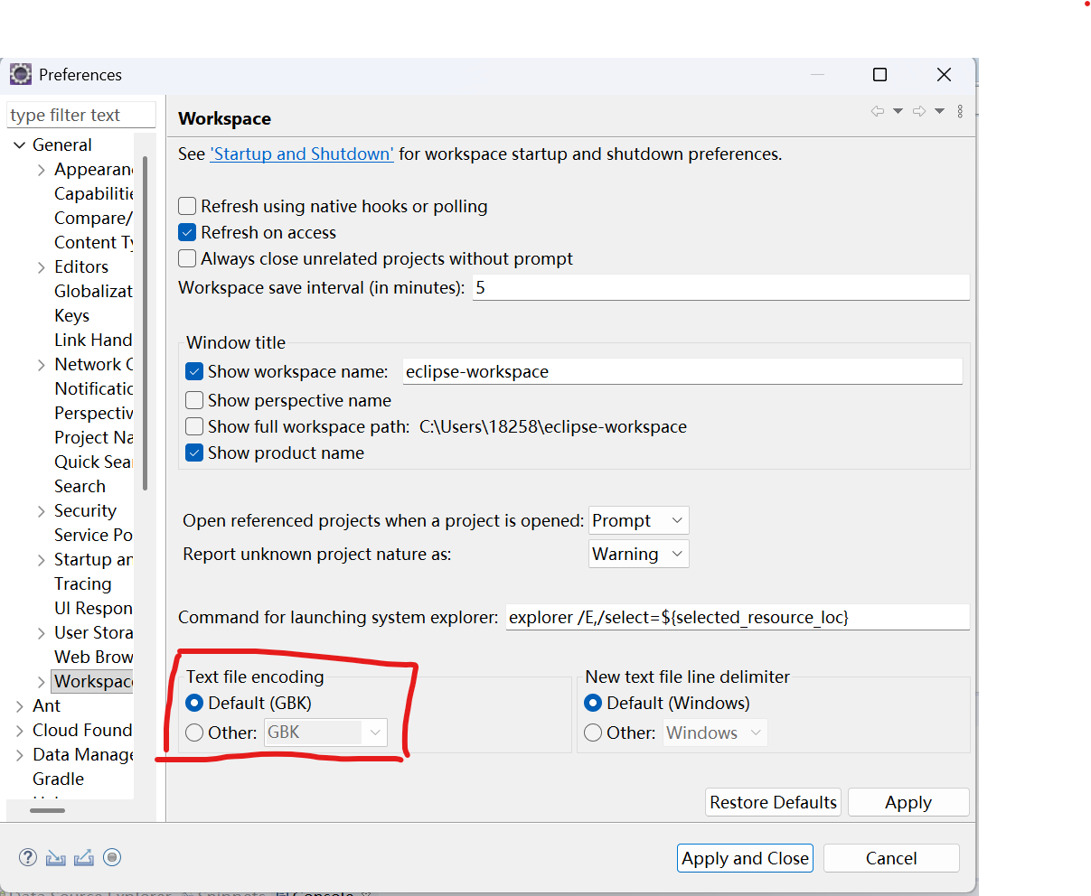
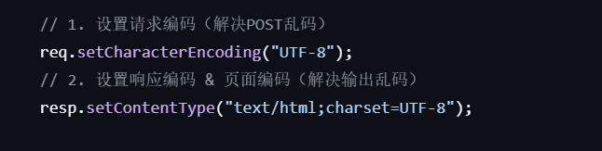
解决中文乱码
一、jsp页面
二、html页面
点击Window
在页面的<head>标签内添加<meta>标签，内容如下
展开General并点击Workspace
三、客户端和服务器端传输乱码
利用Filter
在jsp页面加上：<%@ page language="java" contentType="text/html; charset=UTF-8"
pageEncoding="UTF-8"%>

Slide 10
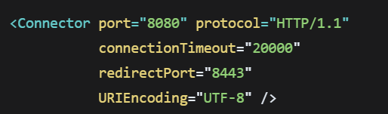
修改 Tomcat 配置文件
在tomcat安装目录下 > conf > server.xml，在server.xml文件中找到Connector port="8080"所在的标签，在标签内部添加URIEncoding="utf-8"，添加后为
AI提示词：1.在javaweb中有多少种关于中文乱码的情况
2.在javaweb中解决中文乱码的方法有什么
3.使用过滤器统一编码的要点有什么

Slide 11
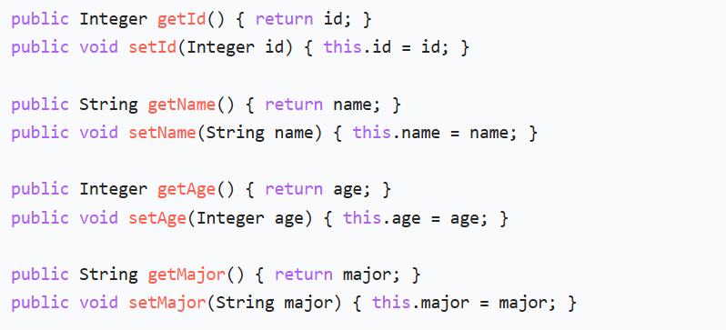
JavaBean
主要作用：JavaBean 主要扮演 数据传输对象（DTO）的角色。例如，从数据库查询出一条学生记录，会把这条记录的所有信息（ID、姓名、年龄等）封装到一个 Student 对象（也就是一个 JavaBean）里，然后在不同的代码层（比如 Servlet 和 DAO）之间传递这个对象，而不是零散地传递一个个数据。
1.
Getter/Setter 方法：必须为每个私有属性提供公共的 getXxx() 和 setXxx() 方法，让外部可以安全地读取和修改这些属性。
Getter/Setter 方法实例图

Slide 12
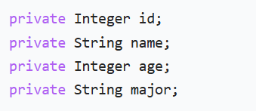

2.
私有属性：类里面的成员变量（比如学生的姓名、年龄）都必须是 private 的，确保数据不会被外部随意修改。
私有属性实例图
3.
无参构造函数：必须有一个不带任何参数的 public 构造方法，这样框架才能方便地创建它的实例。
AI提示词：
1.JavaBean
数据载体
封装
2.getter/setter
3.私有属性
4.无参构造方法
无参构造函数实例图

Slide 13
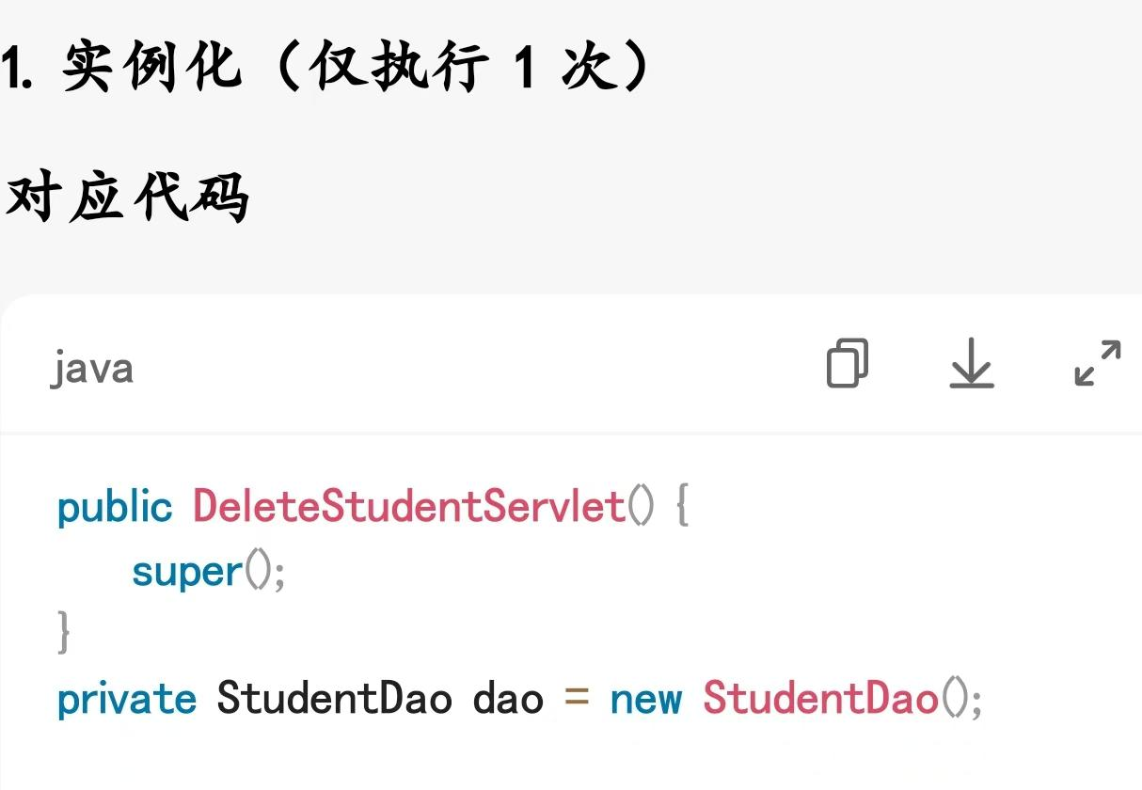
serlvet life cycle
生命周期由Tomca容器全权接管，整体分为：实例化—>初始化—>服务调用—>销毁四个阶段
1.实例化
核心作用：1.Tomcat扫描@webServlet注解，找到当前类。
2.调用无参构造方法创建Servlet唯一实例。
3.同时初始化成员变量dao，全局只new一次。
核心特点：1.整个应用中只存在一个实例。
2.后续多次访问/delete，不会再执行构造方法。

Slide 14
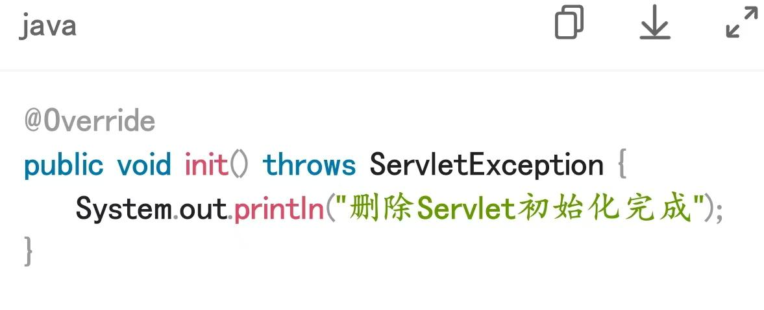
2.初始化init（）（仅执行一次）
当前没有重写代码，使用父类HTTP Servlet的默认空实现。
手动重写代码：
核心作用：用来做全局一次性资源初始化

Slide 15
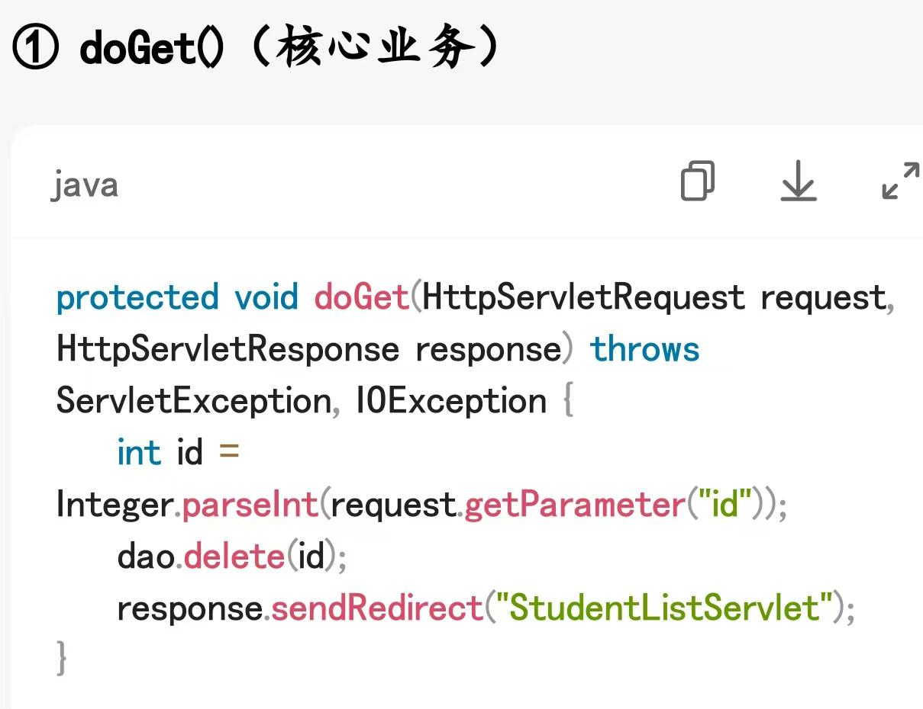
3.服务阶段（这是业务逻辑所在阶段，也是执行次数最多的阶段）
底层流程：
客户端发请求 → Tomcat 调用父类 service() 方法 → 自动区分请求方式
核心特点：1.前端通过超链接、地址栏、GET表单发起请求，都会进入这里
2.每点击一次删除、每发一次请求，该方法就执行一次
3. 逻辑：获取参数id → 执行删除 → 重定向刷新列表

Slide 16
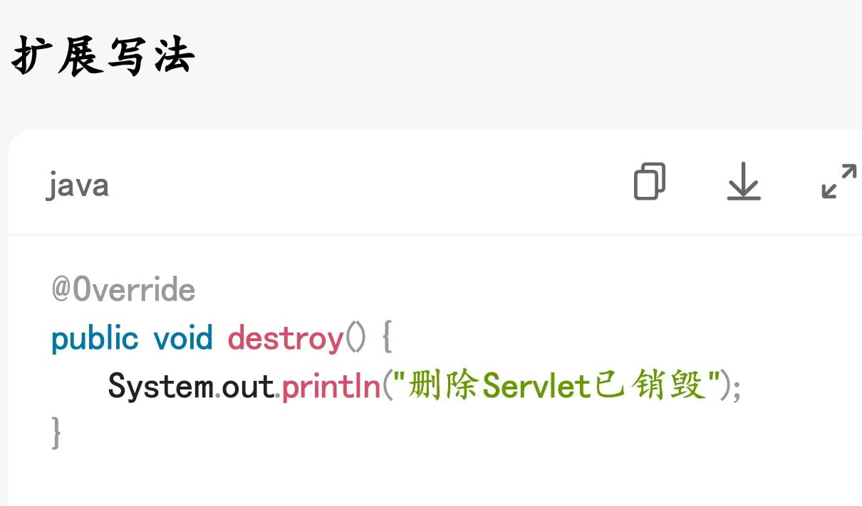
4.销毁destroy（仅执行一次）
代码未重写，使用父类空实现。
核心作用：释放资源（关闭数据库连接，销毁对象）
AI提示词: 1.什么是servlet life cycle 周期
2.各个周期对应的作用

Slide 17
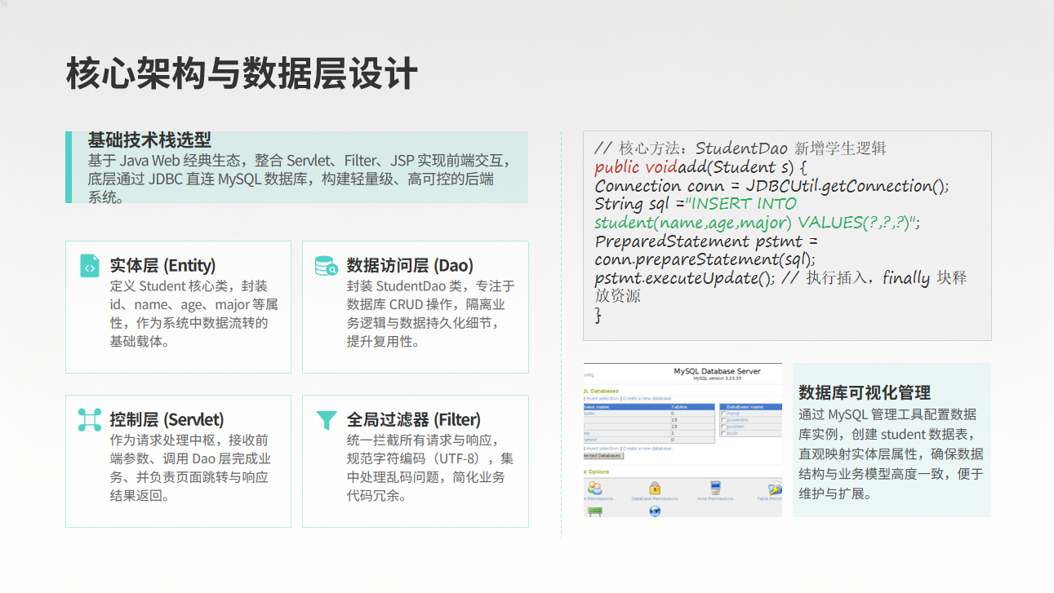

Slide 18
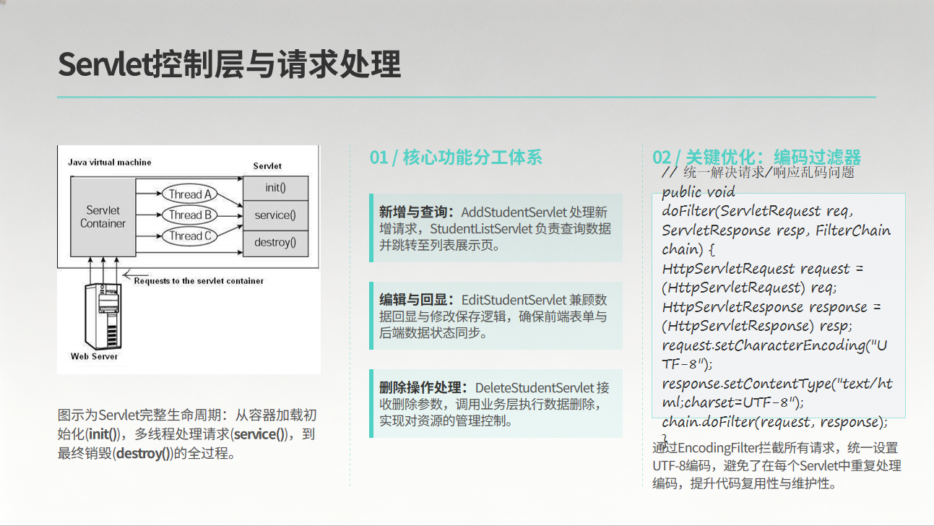

Slide 19
完成分工情况
杨明阳：确定并完成学生信息管理系统，并将代码上传至github仓库，完成MVC模式讲解内容ppt制作，完成ppt基本布局
张润洋：完成Jsp model1/2讲解内容ppt制作
陈少奇：完成JavaBean讲解内容ppt制作
徐成祥：完成httpservletresponse讲解内容ppt制作
董喾：完成httpservletrequest讲解内容ppt制作
高擎翔：完成servlet life cycle讲解内容ppt制作
周皓：完成对以上内容完整例子的介绍ppt制作

